Slide 1
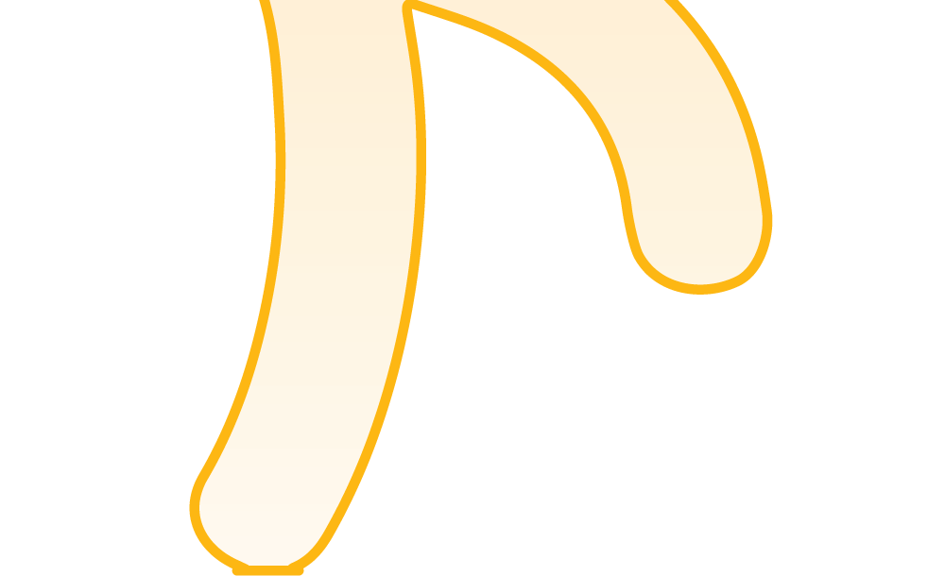



3.0 Contexto e desafios para colocar as evidências no centro da vida cotidiana
Três desafios
Nota: versão completa disponível no Update 2023
Os cidadãos tomam muitas decisões em que as evidências poderiam ser úteis, como:
  Gerenciar minha saúde, segurança e bem-estar (e da minha família)
  Gastar meu dinheiro em produtos e serviços
  Fazer trabalho voluntário e doar dinheiro para iniciativas
Vivemos em uma era de muita informação e demasiada desinformação (informação falsa disseminada, independentemente da intenção de enganar)
  Normalmente somos deixados por conta própria para encontrar, entender e usar evidências
  Oportunidade para procurar evidências, incluindo tempo e acesso à Internet
  Motivação para procurar e dar sentido às evidências
  Capacidade de usar plataformas digitais como sites e mídias sociais (letramento digital), selecionar as fontes certas (letramento midiático), colocar o que é conhecido em um contexto maior (p. ex., letramento em educação, saúde e climático), distinguir entre as melhores evidências e outras coisas e entender o que isso pode significar (letramento em evidências) ou entender o que estão lendo (letramento geral)
  Governos, empresas e ONGs não dispõem as coisas de uma forma que seja fácil para nós
  Os serviços são normalmente oferecidos sem evidências que ajudariam a distinguir entre eles
  Os produtos são normalmente vendidos na loja e online sem evidências para respaldar as informações a seu respeito (e podem ser vendidos junto com produtos testados)
  As informações são normalmente apresentadas online com base no perfil e no histórico de pesquisa e não em evidências (e as leis que nos protegem contra publicidade e venda de produtos que podem ser prejudiciais ou perigosos, ou sobre fazer alegações falsas, ainda não se aplicam às informações)
  Histórias e recursos visuais atraentes são normalmente criados por pessoas com limitado letramento em evidências
© 2023 McMaster University. Todos os direitos reservados. Este trabalho está licenciado sob uma Creative Commons Attribution- NonCommercial-ShareAlike 4.0 International License.

